Slide 1


DOKUMENTASI AWAL PROYEK
PENGEMBANGAN BASIS DATA SAP ASE UNTUK
MANAJEMEN KONTER UNIEQ
Annasrul(243307096 )
Dimas(243307102)
Isnani Masitoh(243307107)
PROGRAM STUDI TEKNOLOGI INFORMASI
POLITEKNIK
NEGERI MADIUN
2024

Slide 2
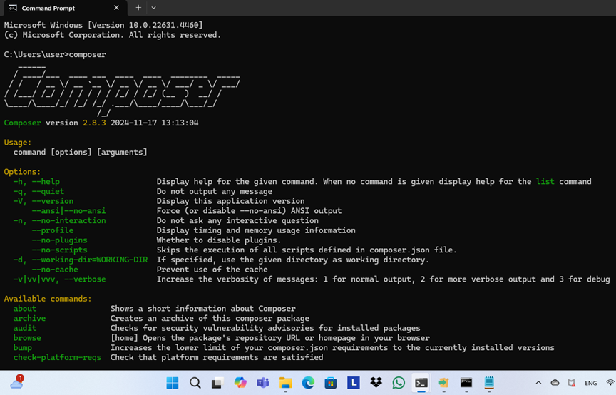
A. COMPOSER
Instal aplikasi Composer-Setup dan cek pada command prompt

Slide 3
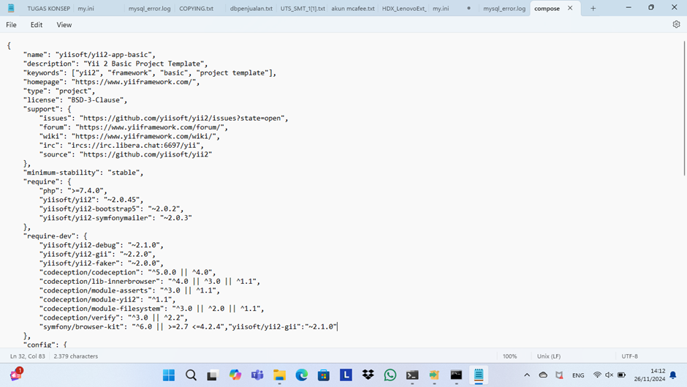
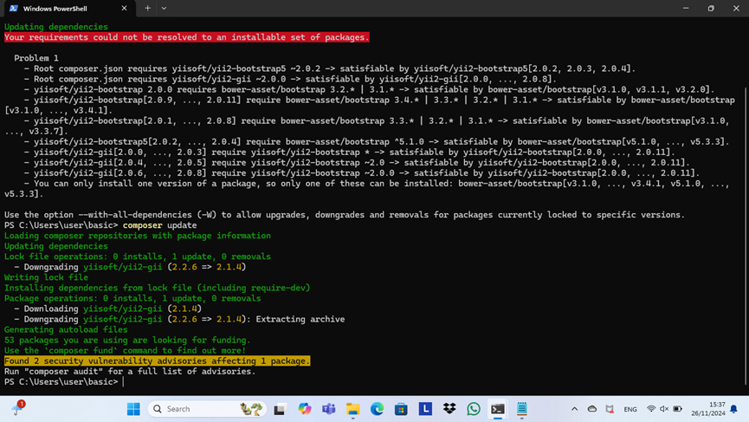
A. COMPOSER
Masuk pada file basic cari composer.json lalu buka dan tambahkan "yiisoft/yii2-gii": "~2.1.0"
Lalu klik bagian kanan composer.json pilih terminal ketik composer update

Slide 4
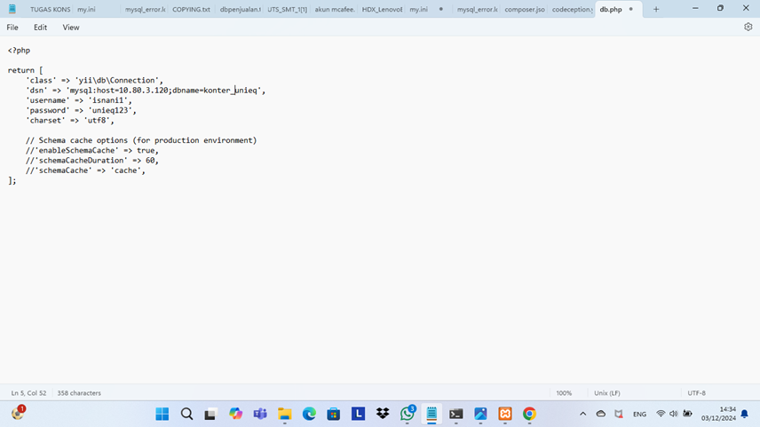
A. COMPOSER
Cari Config pada file basic lalu cari db.php lalu ubah databasenya

Slide 5
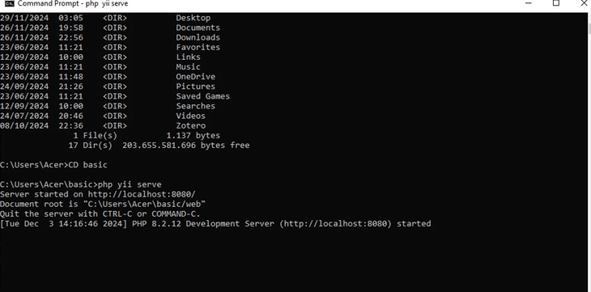
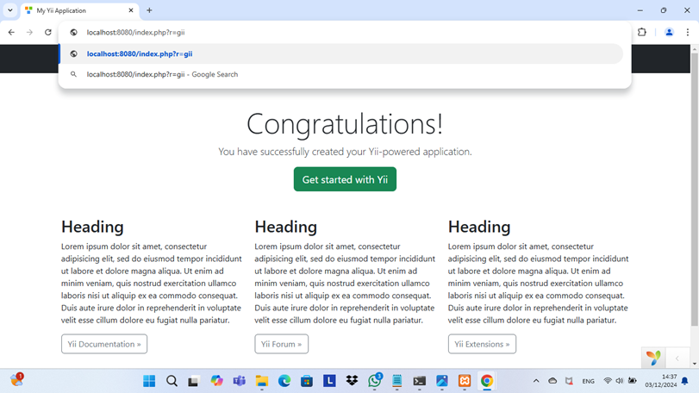
A. COMPOSER
Klik bagian kanan kosong sebelah db.php lalu ke terminal untuk mengecek php yii serve lalu salin link yii serve ke google crome tambahkan ‘index.php?r=gii’

Slide 6
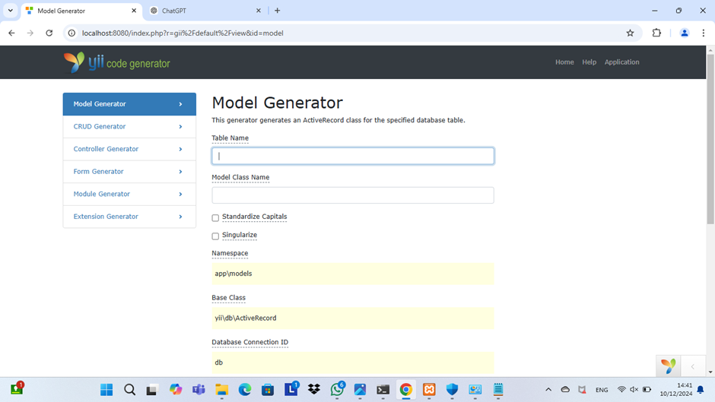
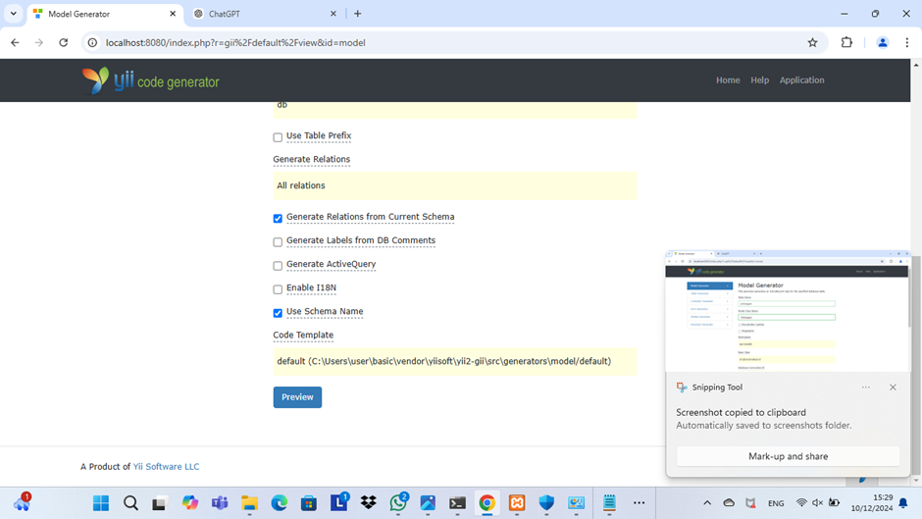
A. COMPOSER
Pilih menu model generator lalu tambahkan nama table-tabel lalu lanjut ke CRUD Generator dan periksa table

Slide 7
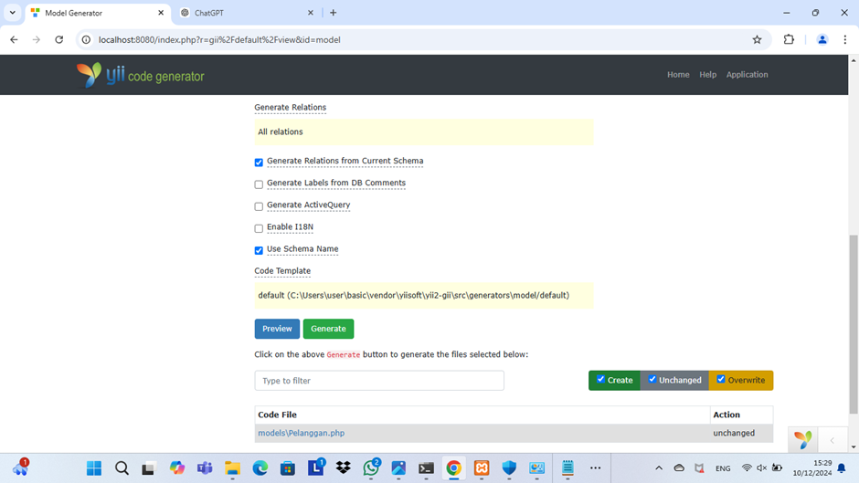
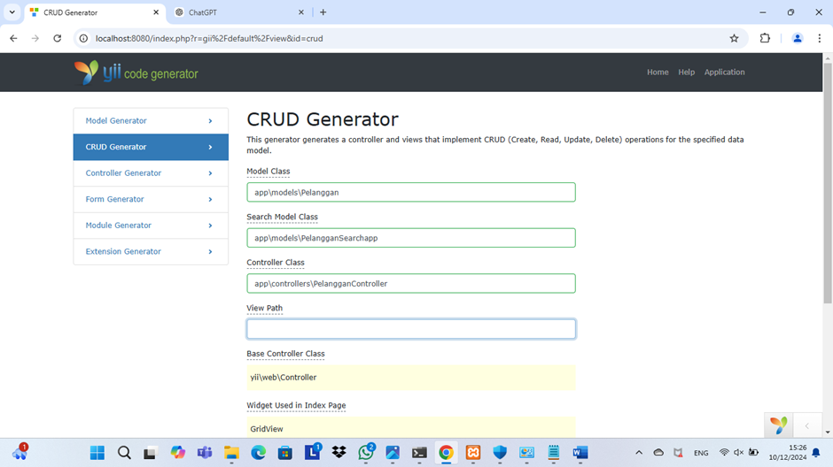
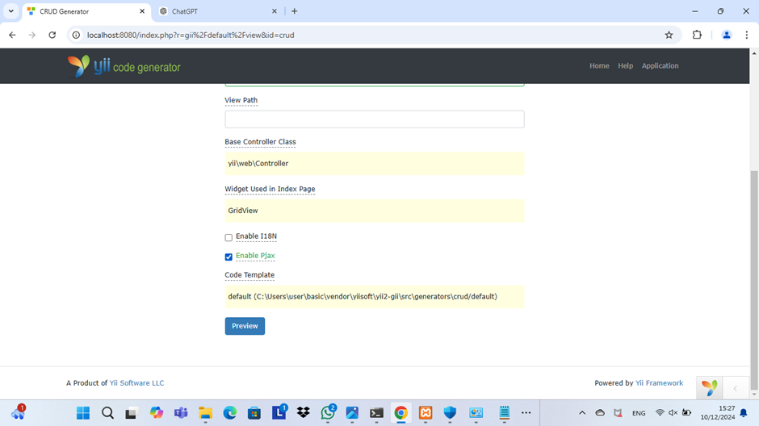
A. COMPOSER

Slide 8
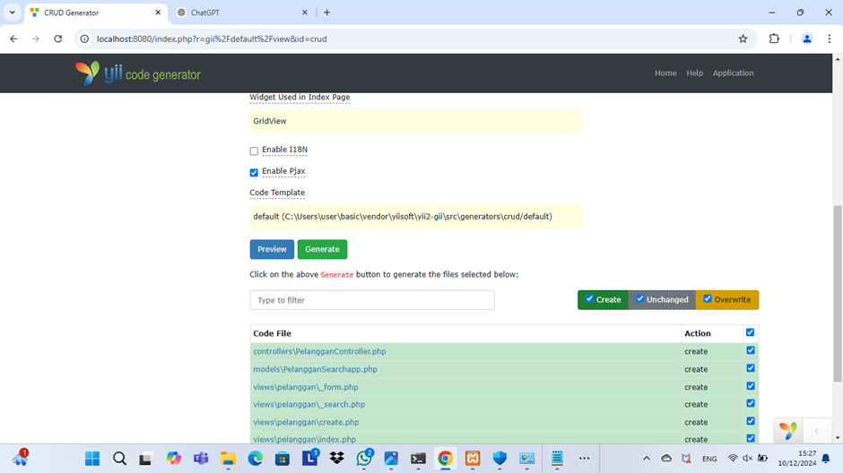
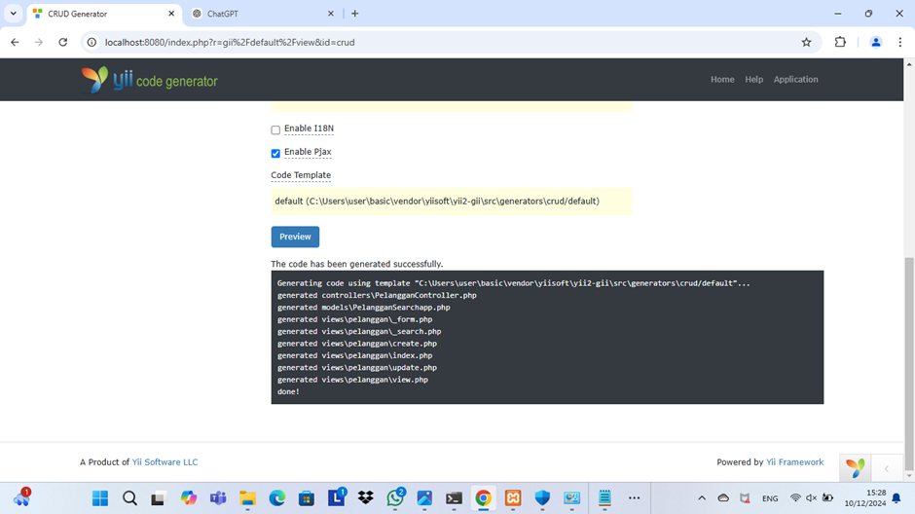
A. COMPOSER

Slide 9
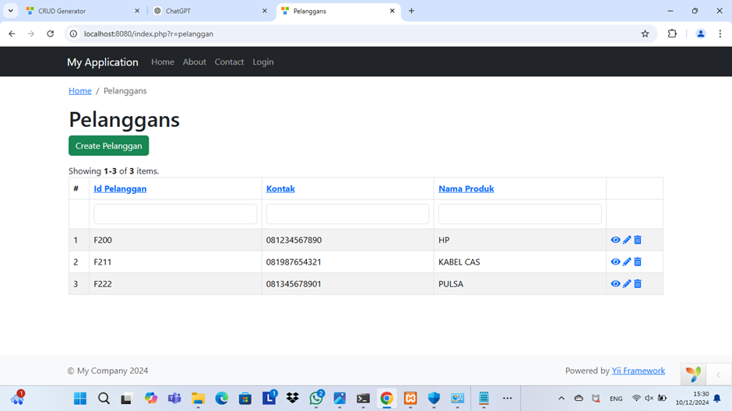
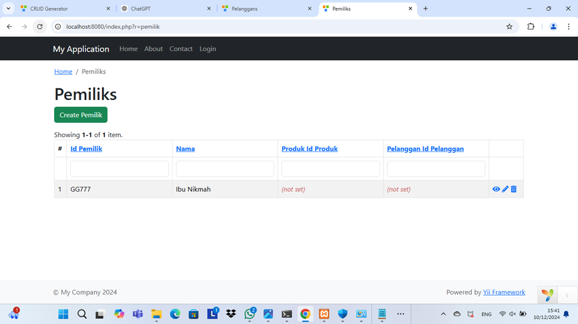
A. COMPOSER
Periksa tabel dengan cara ketik “localhost:8080/index.php?r=pemilik”

Slide 10
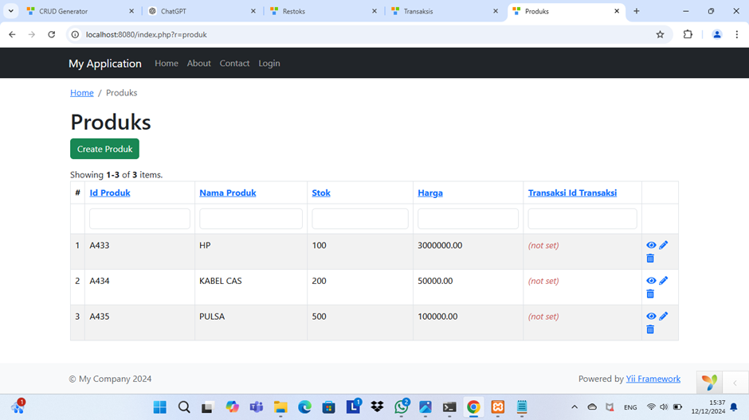
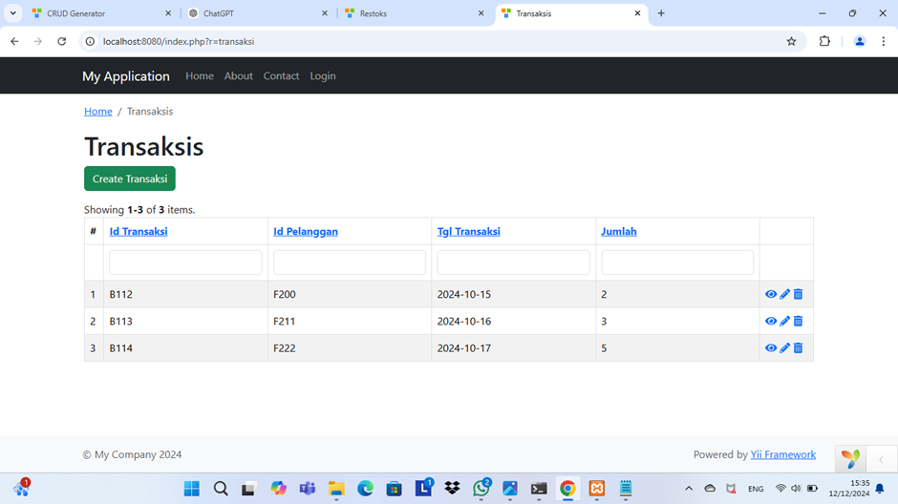
A. COMPOSER

Slide 11
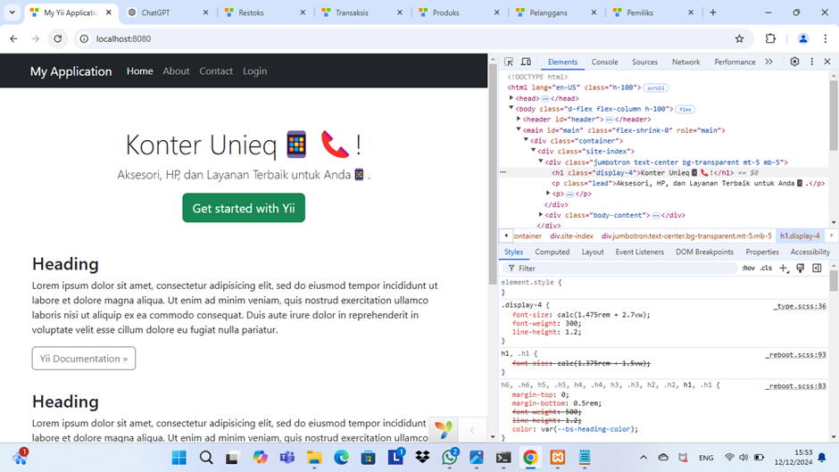
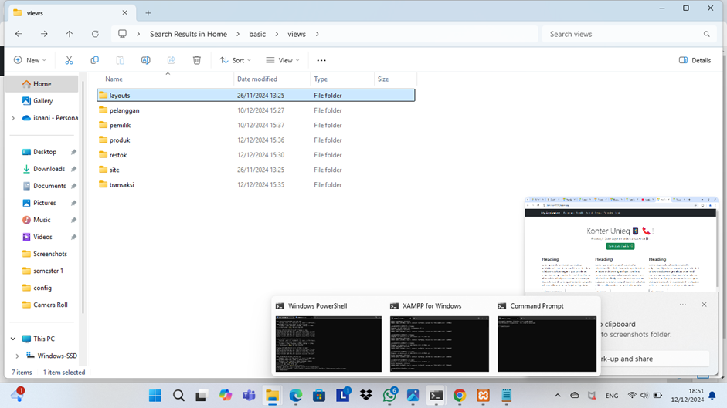
A. COMPOSER
Kembali pada localhost:8080 untuk mengedit tampilan lalu buka basic klik views lalu klik layout

Slide 12
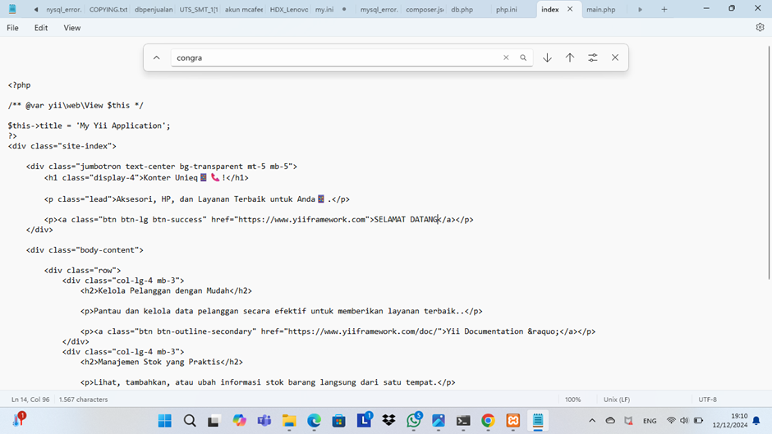
A. COMPOSER
Untuk mengganti judul dan teks

Slide 13
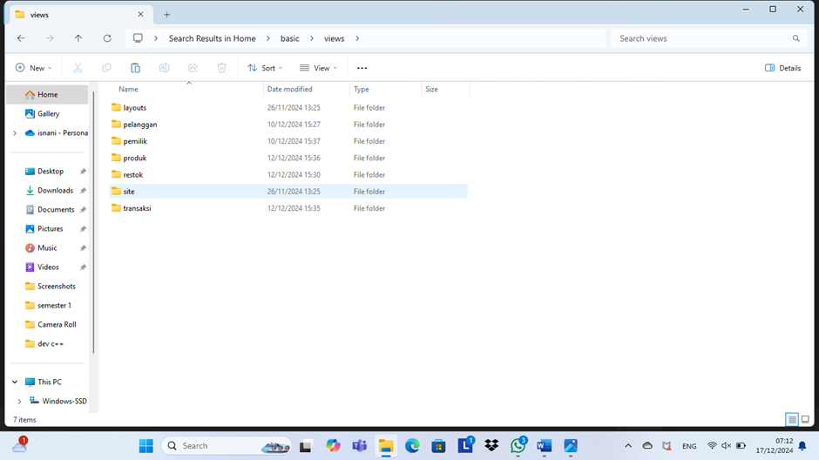
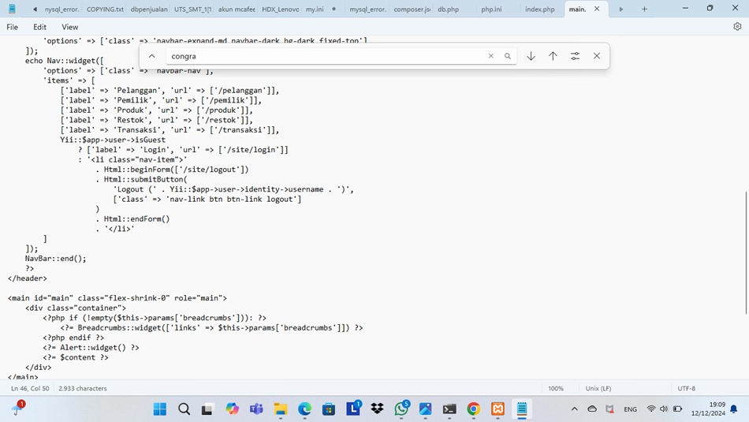
A. COMPOSER
Klik basic lalu klik site lalu ubah tulisan yang berada di atas

Slide 14
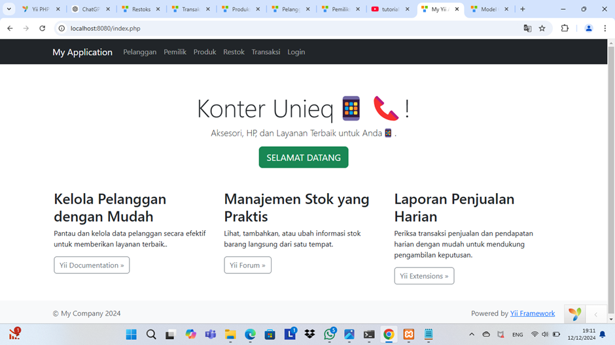
A. COMPOSER
Hasil tampilannya

Slide 15


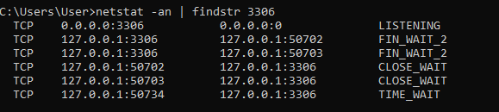
B. Master
melakukan konfigurasi di my.ini sebagai master
server id 1 karena sebagai master
memastikan address sudah 0.0.0.0

Slide 16
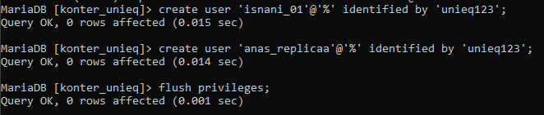


B. Master
membuat user 1 dan user 3
memberikan akses user 1 sebagai composer
memberikan akses user 3 sebagai replica

Slide 17

C. Replica
melakukan konfigurasi di XAMPP my.ini

Slide 18

C. Replica
melakukan konfigurasi di XAMPP my.ini

Slide 19

C. Replica
menjaankan replica

Slide 20
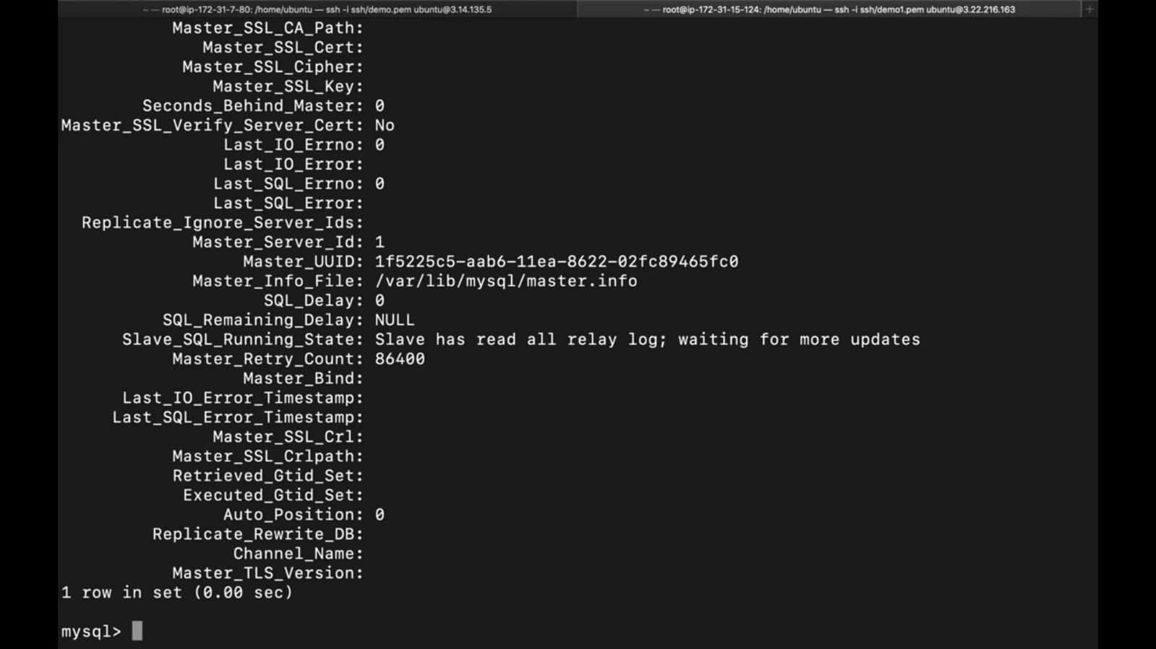
C. Replica
menjaankan replica

Slide 21




Terima Kasih

